Slide 1
Одноелектронні пристрої

Slide 2
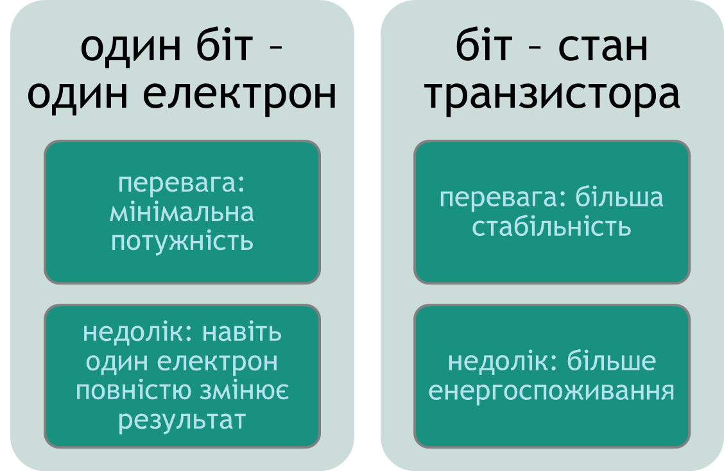
методи реалізації логічних операцій

Slide 3
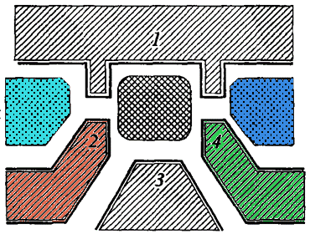


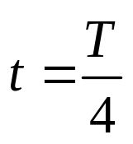

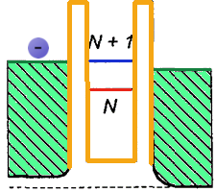
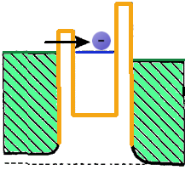


одноелектронний насос
3 - затвор
1, 2, 4 – визначають висоту тунельних бар’єрів; на 2 та 4 напруга подається у протифазі з частотою f

Slide 4
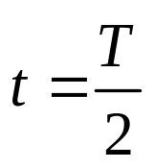
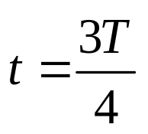
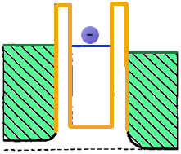
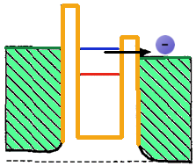
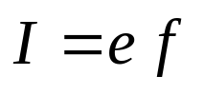
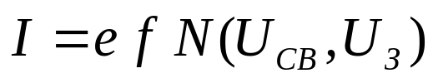
одноелектронний насос
стандарт сили струму

Slide 5
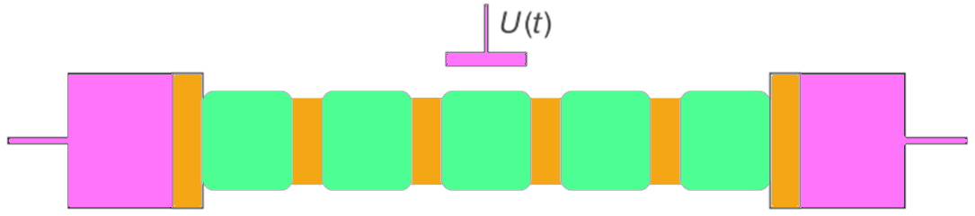






одноелектронний турнікет

Slide 6
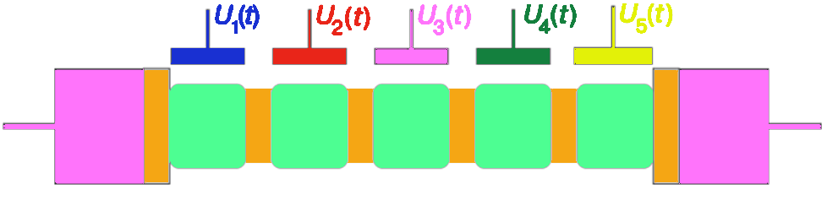

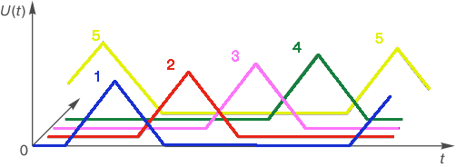
одноелектронний генератор накачки
витік
стік
U₁
U₂
U₃
U₄
U₅

Slide 7
одноелектронний генератор накачки
витік
стік
U₁
U₂
U₃
U₄
U₅

Slide 8
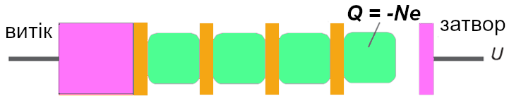
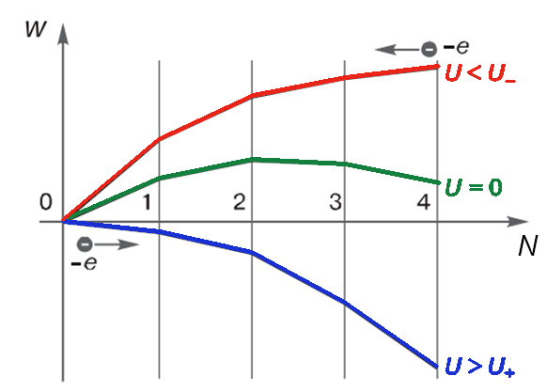
одноелектронна пастка
1
2
3
4

Slide 9
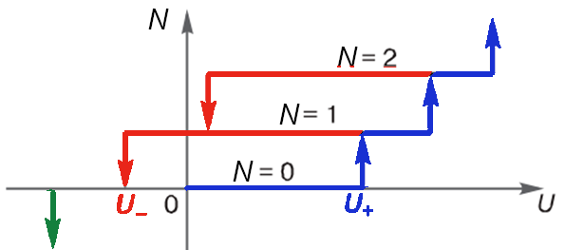
одноелектронна пастка
час життя мультистабільного стану обмежується надбар’єрною термічною активацією та со-тунелюванням

Slide 10
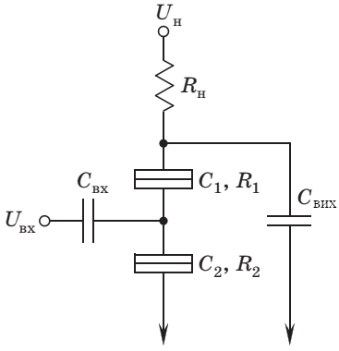
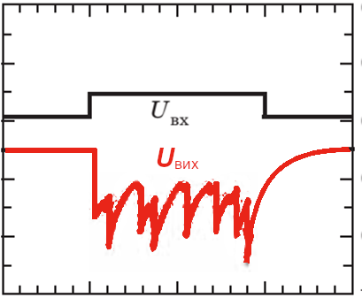
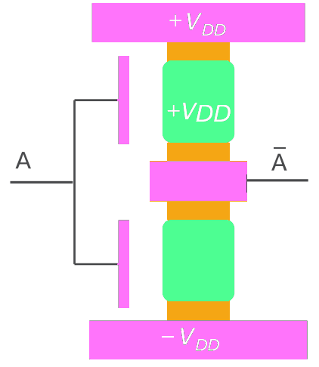
одноелектронний інвертор
U_{вх} = «0» переходи закриті внаслідок кулонівської блокади
U_{вх} = «1» блокада знімається, починає проходити струм
U_{вих}

Slide 11
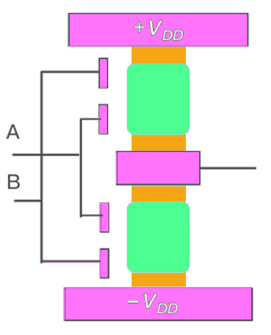
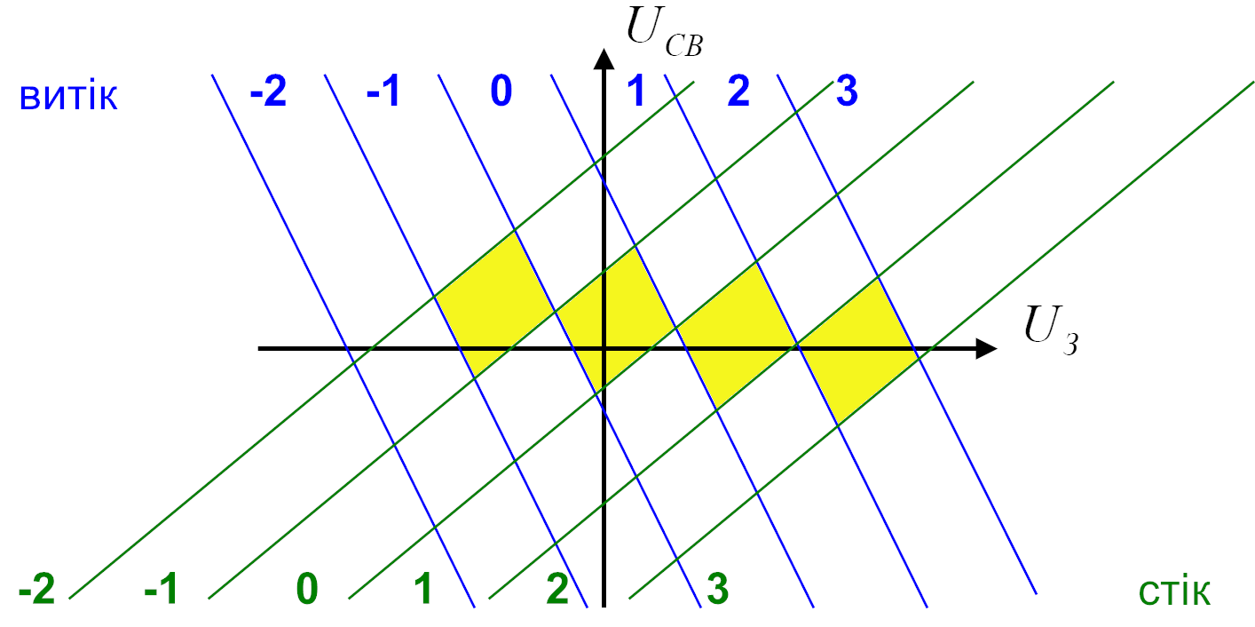
одноелектронний логічний елемент «XOR»
U_{А} | U_{В} | U_{вих}
0 | 0
1 | 0
0 | 1
1 | 1
U
U_{вих}
U

Slide 12

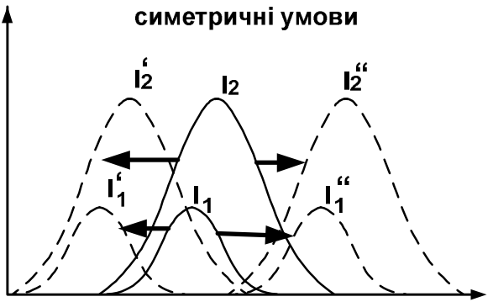
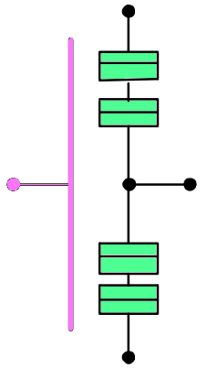



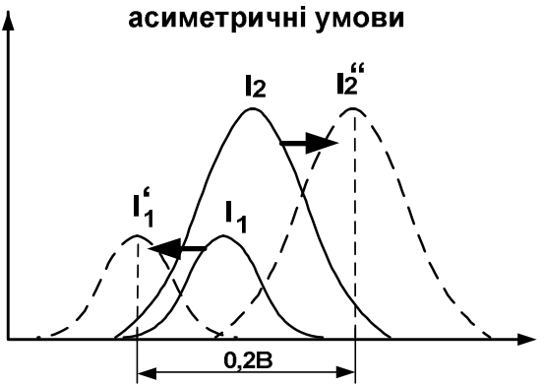

керований струмовий ключ
U₁
I_{CB}
U_{зат}
U₃
U_{зат}
I_{CB}
U₂
U_{зат}
U_{зат1}
U_{зат2}

Slide 13
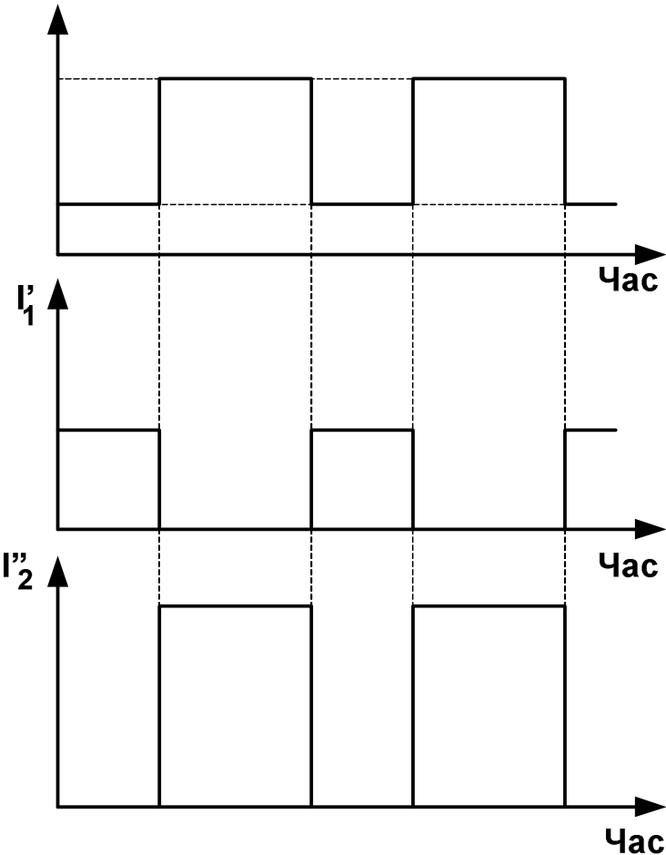
керований струмовий ключ
U₁
U_{зат}
U_{зат}
U₃
U_{зат2}
U_{зат1}
U₂

Slide 14
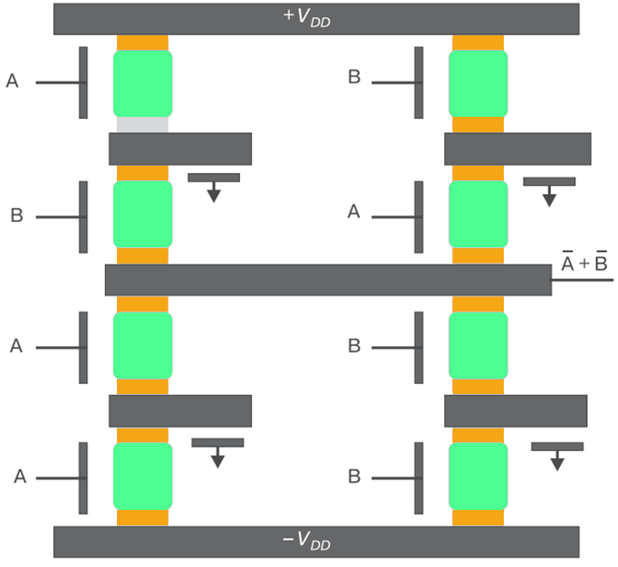

Slide 15
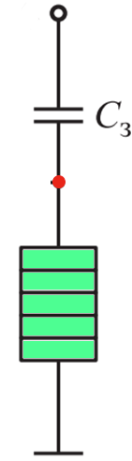
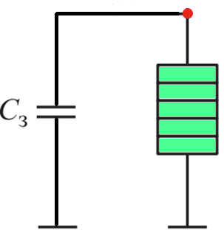
елемент пам’яті
U_{З}
U_{З}
+
-
+
-
-
+
U_{А}
U_{А}
U_{А}
MTJ
-
MTJ
+
U_{З}
U_{З}
U_{З}
U_{А}
t

Slide 16
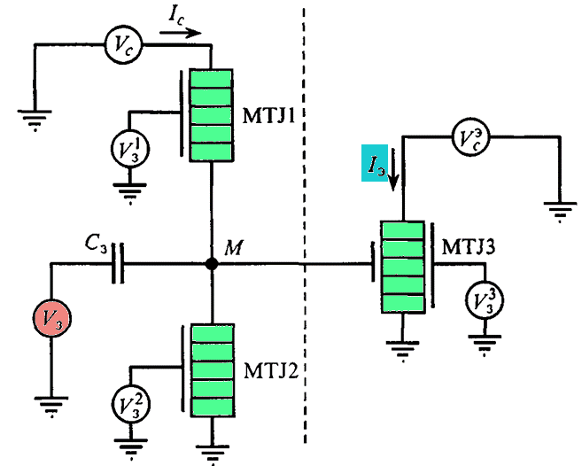
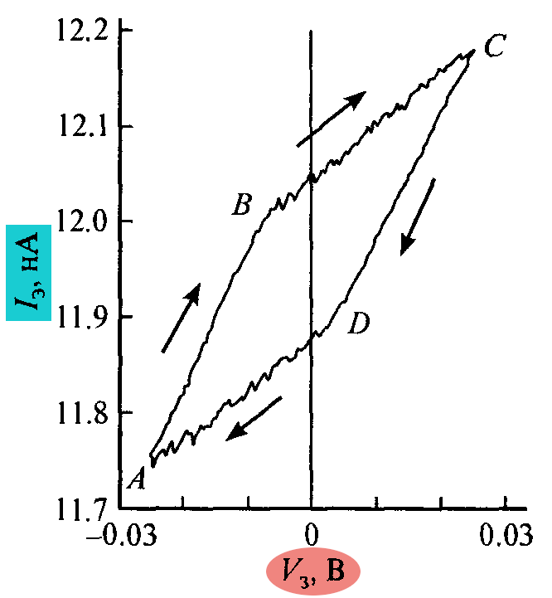
елемент пам’яті

Slide 17
Квантово-клітинні автомати. Переваги та недоліки одноелектроніки

Slide 18

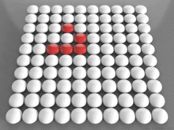
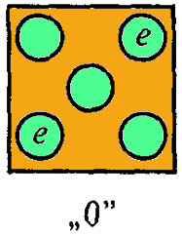
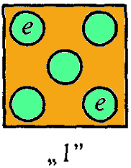
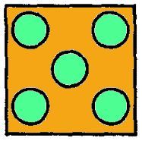

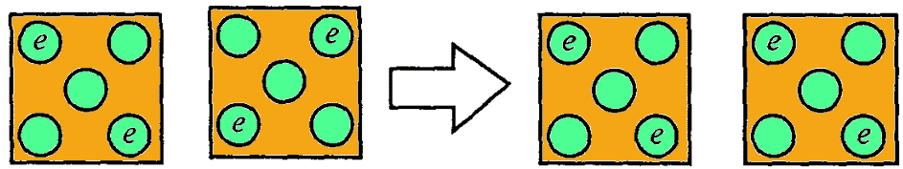
квантово-клітинні автомати

Slide 19
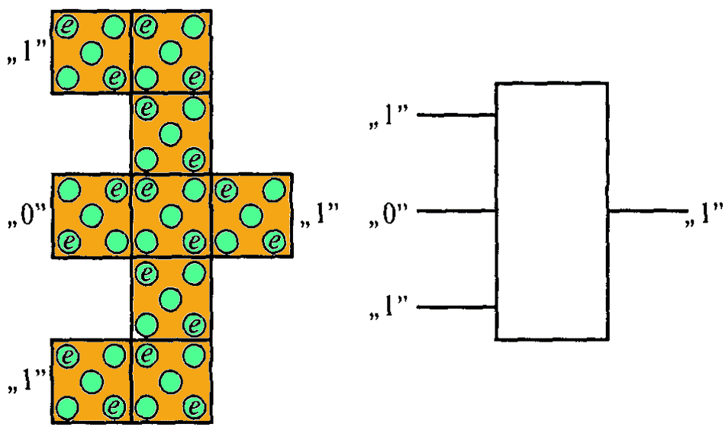
елемент majority

Slide 20
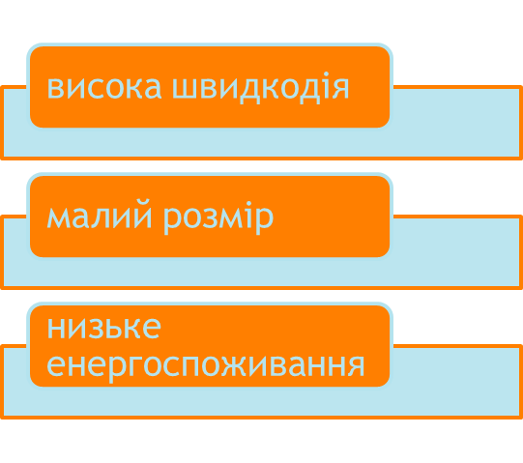
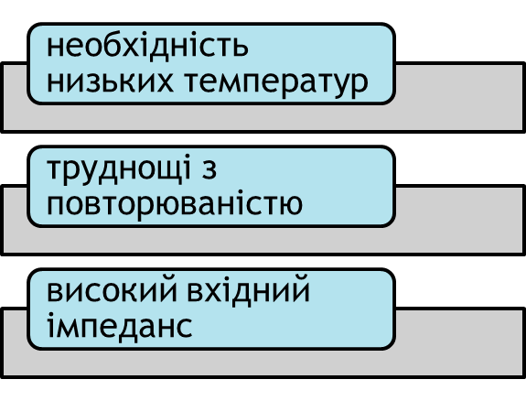
переваги та недоліки одноелектроніки
розкид порогової напруги від розміру острівця та первинного наведеного заряду від домішок

Slide 21
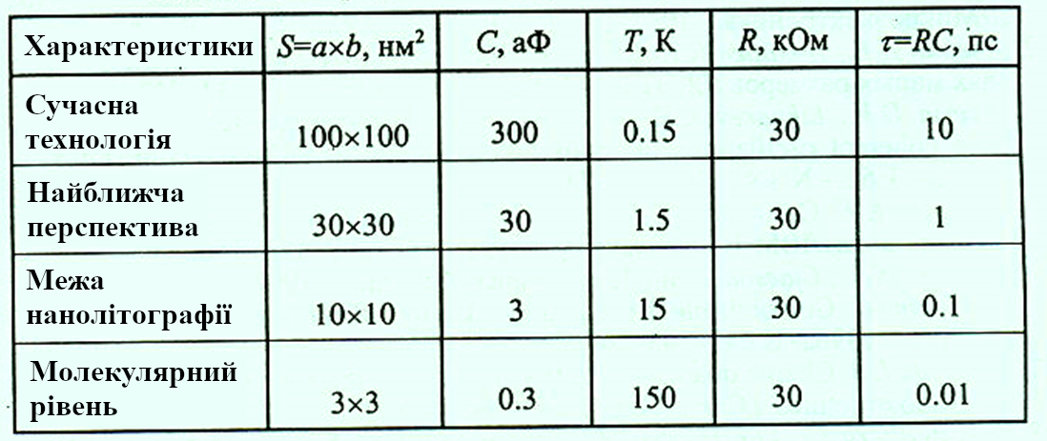
оцінка швидкодії одноелектронних пристроїв

